Slide 1
এই স্লাইডটি সম্মানিত শিক্ষকবৃন্দের জন্য।
তাই স্লাইডটি হাইড করে রাখা হয়েছে।
এই পাঠটি শ্রেণিকক্ষে উপস্থাপনের সময় প্রয়োজনীয় পরামর্শ প্রতিটি
স্লাইডের নিচে অর্থাৎ Slide Note এ সংযোজন করা হয়েছে।
আশা করি সম্মানিত শিক্ষকগণ পাঠটি উপস্থাপনের পূর্বে উল্লেখিত
Note দেখে নেবেন।
এই পাঠটি শ্রেণিকক্ষে উপস্থাপনের জন্য প্রয়োজনীয় পরামর্শ প্রতিটি
স্লাইডের নিচে অর্থাৎ Slide Note এ সংযোজন করা হয়েছে।
আশা করি সম্মানিত শিক্ষকগণ পাঠটি উপস্থাপনের পূর্বে উল্লেখিত
Note দেখে নেবেন এবং F5 চেপে উপস্থাপন শুরু করতে পারেন।

Slide 2
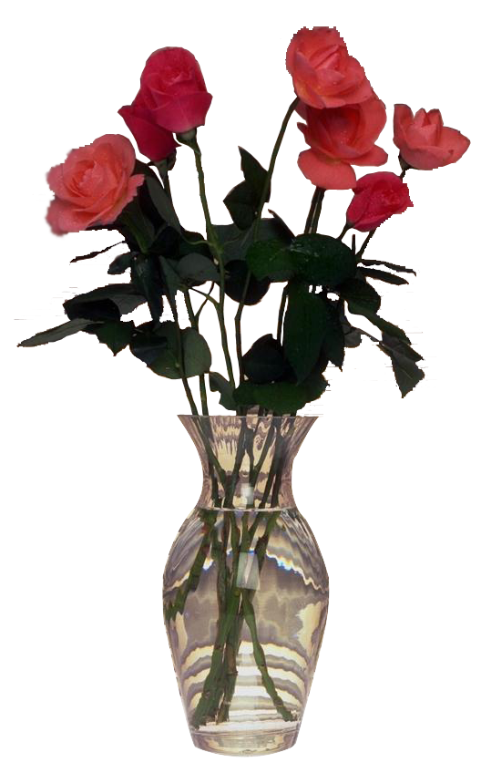
Notes:
শ্রেণি কার্যক্রমের শুরুতে আজকের পাঠে শিক্ষার্থীদের স্বাগত জানানোর উদ্দেশ্যে স্লাইডটি ব্যবহার করা হয়েছে। তবে বিষয়শিক্ষক ইচ্ছে করলে ছবিটি বাদ দিতে পারেন ।

Slide 3
এ,কে,এম,আই,খায়রুল আলম
সিনিয়র সহকারি শিক্ষক
নিউ মডেল বহমুখী উচ্চ বিদ্যালয়
শুক্রাবাদ, ঢাকা – ১২০৭
বিজ্ঞান
ষষ্ঠ শ্রেণি
একাদশ অধ্যায়
বল এবং সরল যন্ত্র

Slide 4
একটি দৌড় প্রতিযোগিতা দেখ
বিভিন্ন অঙ্গের কাজের সাথে কোনো যন্ত্রের সাথে কী মিল আছে?
শরীরের বিভিন্ন অঙ্গ সামনে পিছনে নিয়ে কীভাবে দৌড়াচ্ছে ?
ভিডিওটিতে কী দেখতে পেলে?
Notes:
পাঠ শিরোনাম বের করার জন্য প্রথমে ভিডিওটি দেখিয়ে শিক্ষার্থীদেরকে স্লাইডে উল্লেখিত প্রশ্নগুলো করতে পারেন এবং বিশেষক্ষেত্রে আপনি শিক্ষার্থীদের সাহায্য করতে পারেন।
ভিডিওতে আমাদের দেহের বিভিন্ন অঙ্গসঞ্চালনের সাথে সরল যন্ত্রের মিল রয়েছে তা নিশ্চিত করাই এই স্লাইডের উদ্দেশ্য । বিষয়শিক্ষক ইচ্ছে করলে স্লাইডে উল্লেখিত প্রশ্নগুলো মুছে দিয়ে নিজের মত প্রশ্ন করতে পারেন।

Slide 5
মানবদেহ ও সরল যন্ত্র
Notes:
এই স্লাইডটি শিরোনাম লেখাসহ পাঠ ঘোষণার জন্য রাখা হয়েছে।

Slide 6
শিখনফল
এই পাঠ শেষে শিক্ষার্থীরা...
মানব দেহের বিভিন্ন অঙ্গের সাথে সরল যন্ত্রের কাজের তুলনা
করতে পারবে
ব্যবহারিক জীবনে শরীরের কোন অঙ্গ কীভাবে ব্যবহার করলে
অধিক যান্ত্রিক সুবিধা পাওয়া যাবে তা ব্যাখ্যা করতে পারবে
Notes:
এই পাঠ শেষে অর্জিতব্য শিখনফলকে সামনে রেখে পাঠকে ধারাবাহিকভাবে পরিচালনার উদ্দেশ্যে এই স্লাইডটি রাখা হয়েছে।

Slide 7
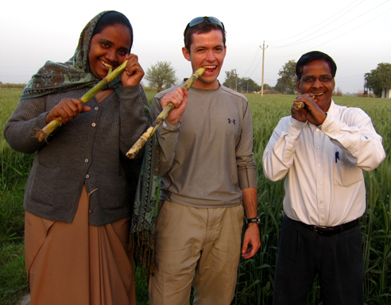
আমাদের চারপাশে ঘটে এমন একটি ঘটনা দেখ
লোকগুলো কোন দাঁত দিয়ে আঁখ খাচ্ছে?
কেনো তারা আঁখ খেতে ঐ দাঁতগুলো ব্যবহার করছে?
Notes:
এখানে মাড়ির দাঁত দিয়ে আখ খেতে সুবিধা বেশি তা প্রশ্নোত্তরের মাধ্যমে উপস্থাপন করুন। স্লাইডে উল্লেখিত প্রশ্নোত্তর মুছে দিয়ে শিক্ষার্থীদের সহায়তায় বোর্ডের মাধ্যমে কাজটি সম্পন্ন করলে ভালো হয়।

Slide 8
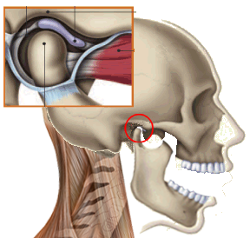
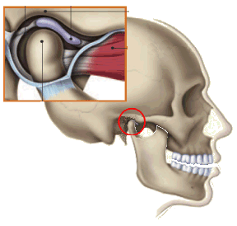
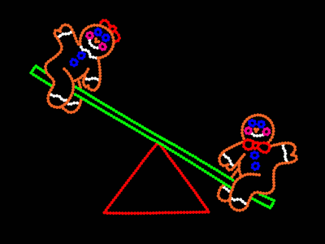
কোন সরল যন্ত্রের সাথে এই অঙ্গটির মিল রয়েছে?
এবার দেখো আমরা কীভাবে খাবার চিবাই
এই অঙ্গটি তোমাদের পরিচিত কোন সরল যন্ত্রের মত কাজ করে?
লিভার
?
ফালক্রাম
?
ভার
বল
?
এটি কোন শ্রেণির লিভার?
প্রথম শ্রেণির লিভার
Notes:
এখান আমাদের চোয়াল যে প্রথম শ্রেণির লিভাবের মত কাজ করে তা প্রশ্নোত্তরের মাধ্যমে উপস্থাপন করতে পারেন।
প্রয়োজনে শিক্ষার্থীদেরকে তাদের নিজ নিজ কানের নিচে আঙ্গুল রেখে চোয়াল নাড়াতে বলুন। । স্লাইডে উল্লেখিত প্রশ্নোত্তর মুছে দিয়ে শিক্ষার্থীদের সহায়তায় বোর্ডের মাধ্যমে কাজটি সম্পন্ন করলে ভালো হয়।

Slide 9
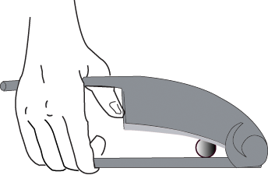
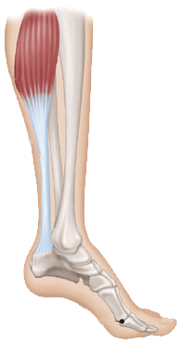
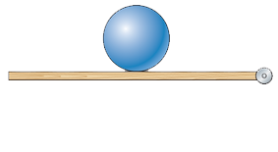
এই অঙ্গটি তোমাদের পরিচিত কোন সরল যন্ত্রের মত কাজ করে?
আমরা কীভাবে হাঁটি ?
?
বল
?
ভার
?
ফালক্রাম
যাঁতি কোন শ্রেণির লিভার?
দ্বিতীয় শ্রেণির লিভার
Notes:
এই স্লাইডেআমাদের পায়ের পাতা যে দ্বিতীয় শ্রেণির লিভাবের মত কাজ করে তা প্রশ্নোত্তরের মাধ্যমে উপস্থাপন করুন প্রয়োজনে শিক্ষার্থীদেরকে পায়ের পাতার ডগার উপর ভর করে পায়ের পাতা উঠা-নামা করতে বলুন। । স্লাইডে উল্লেখিত প্রশ্নোত্তর মুছে দিয়ে শিক্ষার্থীদের সহায়তায় বোর্ডের মাধ্যমে কাজটি সম্পন্ন করলে ভালো হয়।

Slide 10
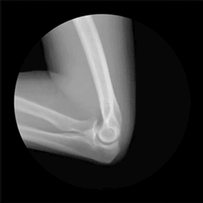
এখন দেখো ভারি বস্তু উঠানোর সময় হাত কীভাবে কাজ করে
নিচের ছবিতে কী দেখতে পাচ্ছ?
ভারি বস্তুকে হাত দিয়ে উঠানোর সময় আমরা
কেনো হাতকে এভাবে বাঁকা করছি?
Notes:
এই স্লাইড থেকে আমাদের হাত দিয়ে ভারি বস্তুর উত্তোলনের সাথে তৃতীয় শ্রেণির লিভাবের কাজের মিল রয়েছে তা প্রশ্নোত্তরের মাধ্যমে উপস্থাপন শুরু করুন। প্রয়োজনে শিক্ষার্থীদেরকে হাতের তালুতে কয়েকটি রেখে উপরের দিকে উঠাতে বলুন। । স্লাইডে উল্লেখিত প্রশ্নোত্তর মুছে দিয়ে শিক্ষার্থীদের সহায়তায় বোর্ডের মাধ্যমে কাজটি সম্পন্ন করলে ভালো হয়।

Slide 11
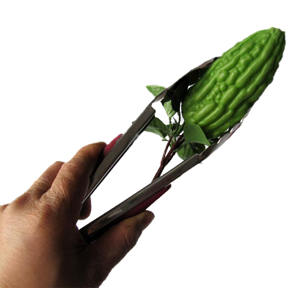
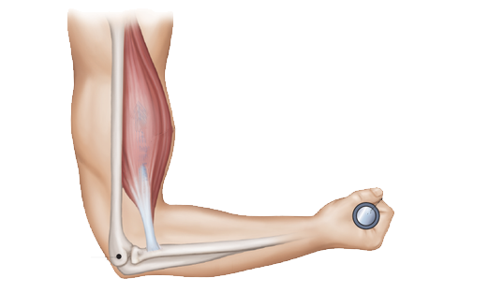
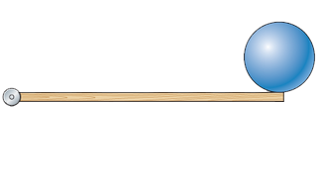
এই অঙ্গটি তোমাদের পরিচিত কোন সরল যন্ত্রের মত কাজ করে?
এখন দেখো কোন সরল যন্ত্রের সাথে ঘটনাটির মিল রয়েছে
?
ভার
চিমটা
?
বল
?
ফালক্রাম
চিমটা কোন শ্রেণির লিভার?
তৃতীয় শ্রেণির লিভার
Notes:
এখানে বিজ্ঞান ও বৈজ্ঞানিক প্রক্রিয়ার সঙ্ঘা শিক্ষার্থীদের কাছ থেকে বের করে আনার চেষ্টা করা হয়েছে। এই স্লাইডে প্রথম ও দ্বিতীয় শিখনফল অর্জন করা শেষ হবে। । স্লাইডে উল্লেখিত প্রশ্নোত্তর মুছে দিয়ে শিক্ষার্থীদের সহায়তায় বোর্ডের মাধ্যমে কাজটি সম্পন্ন করলে ভালো হয়।

Slide 12
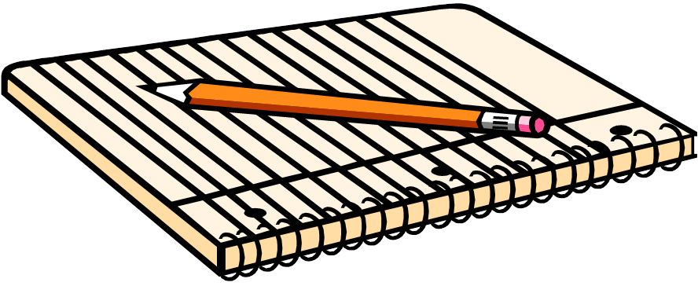
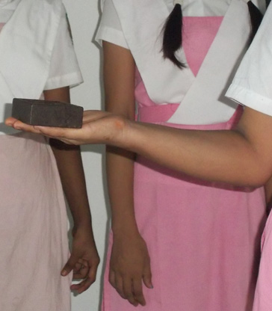
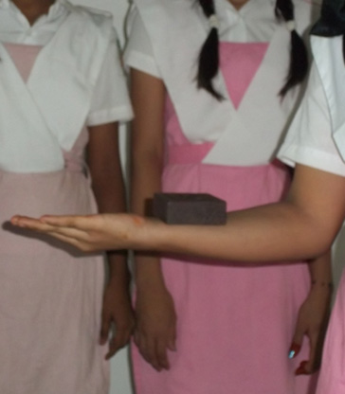
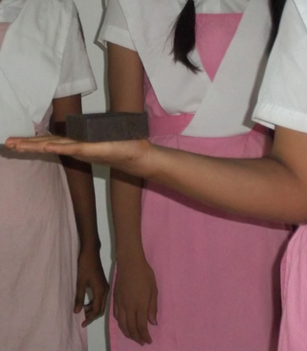
দলগত কাজ
সময়ঃ 8 মিনিট
চিত্র -১
চিত্র -২
চিত্র -৩
উপরে প্রদর্শিত চিত্রানুযায়ী হাতের কোন অবস্থানে কাজ করা সহজ এবং কেনো
তা নিচের সারণি ব্যবহার করে সরল যন্ত্রের নীতি উল্লেখপূর্বক ব্যাখ্যা কর।
 | সুবিধা
বস্তুর অবস্থান | কম | একটু বেশি | সবচেয়ে বেশি
অগ্রভাগে
তালুতে
মাঝখানে
Notes:
দলগত কাজঃ
এখানে শিক্ষার্থীদের সুবিধামত বিভিন্ন নামে দলে ভাগ করে নিতে পারেন।
প্রত্যেক দলের শিক্ষার্থীদেরকে হাতের তালু থেকে শুরু করে হাতের বিভিন্ন অবস্থানে ভারটি রেখে উপরের দিকে উঠাতে বলে কোন অবস্থানে বেশি সুবিধা পাওয়া যায় তা কারণসহ চক অনুযায়ী উল্লেখ করতে বলতে পারেন।

Slide 13
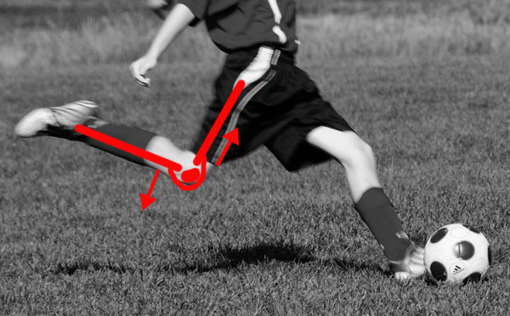
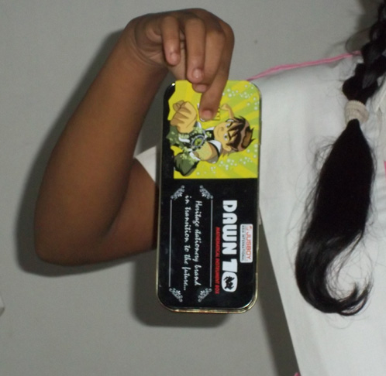
মূল্যায়ন
শরীরের এই অঙ্গের কাজের সাথে কোন শ্রেণির লিভারের মিল সাথে রয়েছে?
তৃতীয় শ্রেণির লিভার
প্রথম শ্রেণির লিভার
Notes:
সামগ্রিকভাবে পাঠটি মূল্যায়ন করার উদ্দেশ্যে স্লাইডে প্রদর্শিত মৌখিক ও বহুনির্বাচনি প্রশ্ন করেতে পারেন। অথবা বিষয় শিক্ষক নিজের মত প্রশ্ন করেও কাজটি করতে পারেন।

Slide 14
বাড়ির কাজ
বিভিন্ন শ্রেণির লিভারের সাথে আমাদের
দেহের অঙ্গের কাজের মিল আছে এমন
তিনটি কাজের বর্ণনা কর।
Notes:
আজকের পাঠের অর্জিত শিখন দ্বারা শিক্ষার্থীরা যেন তাদের নিজ নিজ সৃজনশীল প্রতিভার বিকাশ ঘটাতে পারে সে উদ্দেশ্যে এধরনের কাজ দেয়া যেতে পারে। তবে বিষয় শিক্ষক ইচ্ছে করলে অন্য যে কোনো যুক্তিযুক্ত উপায় অবলম্বন করতে পারেন।

Slide 15
আশা করি তোমরা,
দেহের বিভিন্ন অঙ্গের সাথে বিভিন্ন সরল যন্ত্রের কাজের তুলনা
করতে পারবে
আমাদের দেহের বিভিন্ন অঙ্গকে কীভাবে ব্যবহার করলে অধিক
যান্ত্রিক সুবিধা পাওয়া যায় তা ব্যবহারিক ক্ষেত্রে প্রয়োগ করতে পারবে
Notes:
এই স্লাইডে আজকের পাঠের মূল বিষয়বস্তু শিক্ষার্থীদের পূনরায় মনে করিয়ে দেবার চেষ্টা করা হয়েছে। স্লাইডে উল্লেখিত কী-নোটসমূহের আলোকে শিক্ষার্থীদের কোনো জিজ্ঞাসা আছে কি-না তা জানার চেষ্টা করলে ভালো হয় এবং কী-নোটগুলো শিক্ষার্থীদের লিখে নিতে বলতে পারেন।

Slide 16
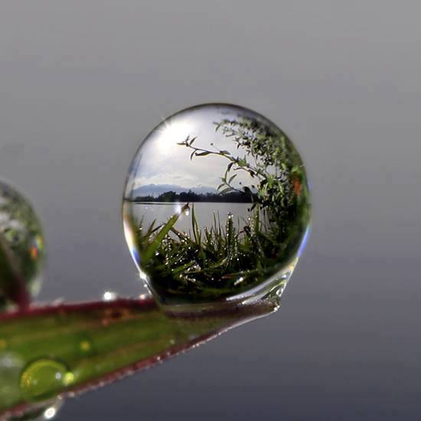
ধন্যবাদ

Slide 17
কৃতজ্ঞতা স্বীকার
শিক্ষা মন্ত্রণালয়, মাউশি, এনসিটিবি ও এটুআই-এর সংশ্লিষ্ট কর্মকর্তাবৃন্দ
এবং কন্টেন্ট সম্পাদক হিসেবে যাঁদের নির্দেশনা, পরামর্শ ও তত্ত্বাবধানে এই মডেল কন্টেন্ট সমৃদ্ধ হয়েছে তারা হলেন-
জনাব সামসুদ্দিন আহমেদ তালুকদার, প্রভাষক, টিটিসি, কুমিল্লা
জনাব মোঃ খাদিজা ইয়াসমিন, সহকারি অধ্যাপক, টিটিসি, ঢাকা
জনাব জি,এম রাকিবুল ইসলাম, প্রভাষক, টিটিসি, রংপুর

